Slide 1
设计模式 (工厂模式和原型模式)
CHT210/Hongtao Tian
2014/12/5

Slide 2
Outline
设计模式六大原则
工厂模式
简单工厂
工厂方法
抽象工厂
原型模式

Slide 3
设计模式六大原则
单一职责原则
不要存在多于一个导致类变更的原因;即：一个类负责一项职责
里氏替换原则
所有引用基类的地方必须能透明地使用子类的对象
子类可以扩展父类功能，但不能修改父类功能
依赖倒置原则
高层模块不应该依赖低层模块，二者都应该依赖其抽象;抽象不依赖细节，细节应该依赖抽象

Slide 4
设计模式六大原则
接口分离原则
客户端不应该依赖他不需要的接口;一个类对另一个类的依赖应该建立在最小的接口上
迪米特法则
一个对象对其他对象保持最少的了解，即低耦合度
开闭原则
一个软件实体如类、模块和函数应该对外扩展开放，对修改关闭

Slide 5
工厂模式
目的
使代码结构清晰，有效地封装变化
对调用者屏蔽具体的产品类
降低耦合度
形态
简单工厂模式
工厂方法模式
抽象工厂模式

Slide 6
简单工厂模式
工厂类角色：工厂方法模式的核心，含有与应用紧密相关的商业逻辑
抽象产品角色：工厂方法模式所创建的对象的父类或者他们共同拥有的接口
具体产品角色：工厂方法模式所创建的任何对象都是这个角色的实例

Slide 7
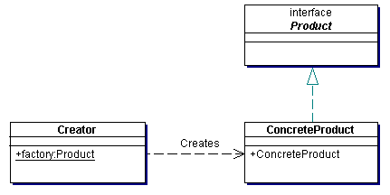
简单工厂模式

Slide 8
简单工厂模式——优点
工厂类为核心，含有必要的判断逻辑，决定什么时候创建哪一个产品类的实例
客户端仅仅负责消费产品，不用关注具体哪个产品实例和创建过程
实现了对责任的分离，达到一定程度的“开闭原则”

Slide 9
简单工厂模式——缺点
当产品有复杂的多层次等级结构时，工厂类作为全能类，集中所有的产品创建逻辑;若此类出现故障，则整个创建产品的系统受到影响
当工厂类需要判断对具体产品的逻辑混在一起时，系统的扩展性较为困难
由于使用的是静态方法的工厂方法，而静态方法无法由子类继承，因此，工厂角色无法形成继承的等级结构

Slide 10
工厂方法模式
核心工厂类不再负责产品的创建，而是将具体创建的工作交给子类
核心工厂角色变成抽象工厂的角色
核心工厂角色仅负责给出接口，不接触哪一个产品类应当被实例化

Slide 11
工厂方法模式
抽象工厂角色：工厂方法模式的核心，与程序的应用无关
具体工厂角色：担任这个角色的是实现抽象工厂接口的具体类，含有与应用密切相关的逻辑
抽象产品角色：工厂方法模式所创建的对象的超类，即产品对象的共同父类或共同拥有的接口
具体产品角色：实现了抽象产品角色的接口，工厂方法模式所创建的每一个对象都是该角色的实例

Slide 12
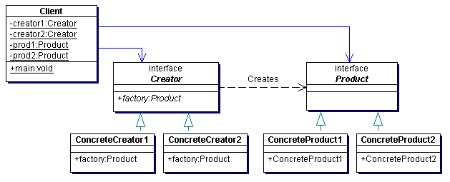
工厂方法模式

Slide 13
工厂方法模式
应用场景
当客户程序不需要知道要使用的对象的创建过程
客户程序适用对象存在变动的可能，或者根本不知道使用那个具体的对象
与简单工厂对比
工厂模式允许很多具体工厂类从抽象工厂类中将创建行为继承下来，从而可以成为多个简单工厂模式的综合，推广了简单工厂模式
系统增加新的产品时，工厂方法模式是完全符合开闭原则

Slide 14
抽象工厂模式
当子系统需要一些产品对象，而这些产品又属于一个以上的产品等级结构
消费产品者不需要直接参与产品的创建工作，而只要向一个公用的工厂接口请求所需要的产品
将消费这些产品对象的责任和创建这些产品对象的责任分离开

Slide 15
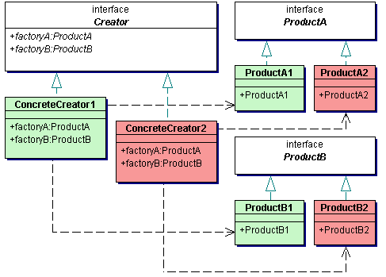
抽象工厂模式

Slide 16
原型模式
是一种创建型的模式
用原型实例指定创建对象的种类，通过复制这些原型创建新的对象
允许一个对象创建另一个可定制的对象，无需知道任何创建的细节
面向对象系统中，使用该模式来复制一个自身对象，从而克隆出多个与原型对象一样的对象

Slide 17
原型模式
抽象原型角色：是一个抽象角色，给出所有的具体原型类所需的接口(含有克隆接口)
具体原型角色：被复制的对象，需要实现抽象的原型角色所要求的接口
客户角色：提出创建对象的请求

Slide 18
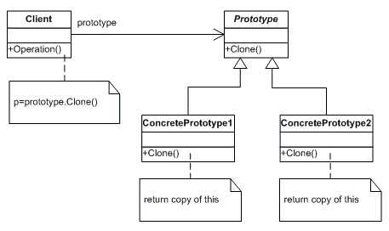
原型模式

Slide 19
原型模式——分析
定义了一个抽象原类型，所有的Java类都继承自Object，而Object类提供一个clone()方法，可以将对象复制一份
能够实现克隆的Java类必须实现一个表示接口Cloneable;否则调用clone()方法会抛出异常CloneNotSupportedException
类的成员对象是否也需要克隆，成员对象默认是不会被克隆出新对象，则分为：深克隆和浅克隆

Slide 20
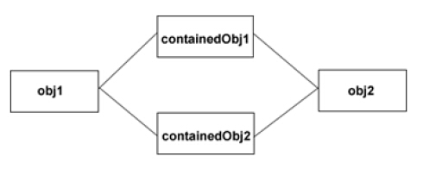
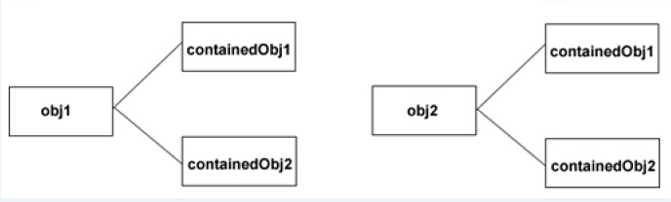
原型模式——分析
浅克隆：仅仅所考虑
复制的对象，不复制
它所引用的成员对象
深克隆：所有的对象都复制

Slide 21
原型模式——分析
Clone()方法将对象复制了一份并返回给调用者，一般而言，满足：
对任何的对象x，有x.clone() != x, 即克隆对象与源对象不是同一个对象
对任何的对象x，有x.clone().getclass() == x.getclass()，即克隆对象与源对象类型一样
若对象x的的equals()方法定义恰当，则x.clone().equals(x)成立

Slide 22
原型模式——优点
当创建新的对象实例较为复杂时，使用原型模式简化对象的创建过程，通过已有实例可以提高新实例的创建效率
可以动态增减产品
对客户隐藏了对象的创建工作，隔离类对象的使用者和具体类型之间的耦合关系

Slide 23
原型模式——缺点
需要为每一个类配备一个克隆方法，而且这个克隆方法需要对类的功能进行改造时，必须修改其代码，违背了开闭原则
只能使用深克隆的方式保存成员对象的状态
在实现深克隆的时候，若成员对象类型和对象的层次较多，需要编写的代码较为复杂

Slide 24
原型模式——适用场景
当一个系统独立于它的产品创建、构成和表示时
创建新对象成本较大，新的对象可以通过对已有对象进行复制来获得，如果是相似对象，则可以对成员变量稍作修改
如果系统要保存对象的状态，而对象的状态变化很小

Slide 25


